Slide 1






LUYỆN TẬP TIẾNG VIỆT

Slide 2
Câu hỏi của sói

Slide 3
Luyện đọc

Slide 4
Câu hỏi của sói
Một chú sóc đang chuyền trên cành cây bỗng trượt chân, rơi trúng đầu lão sói đang ngái ngủ. Sói chồm dậy, túm lấy sóc. Sóc van nài:
- Xin hãy thả tôi ra!
Sói nói:
- Được, ta sẽ thả, nhưng ngươi hãy nói cho ta biết: Vì sao bọn sóc các ngươi cứ nhảy nhót vui đùa suốt ngày, còn ta lúc nào cũng thấy buồn bực?
Sóc bảo:
- Thả tôi ra, rồi tôi sẽ nói.
Sói thả sóc ra. Sóc nhảy tót lên cây cao, rồi đáp vọng xuống:
- Mỗi khi nhìn thấy anh, chúng tôi đều bỏ chạy vì anh hay gây gổ. Anh hay buồn bực vì anh không có bạn bè. Còn chúng tôi lúc nào cũng vui vì chúng tôi có nhiều bạn tốt.
(Theo Truyện cổ Grim)

Slide 5
Qua câu chuyện em học được điều gì ?
Mỗi chúng ta phải biết sống hòa đồng, vui vẻ, không gây gổ thì chúng ta mới có nhiều bạn bè và được bạn bè yêu quý.

Slide 6
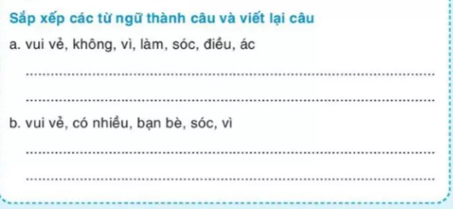
Sóc vui vẻ vì không làm điều ác.
Sóc vui vẻ vì có nhiều bạn bè.

Slide 7
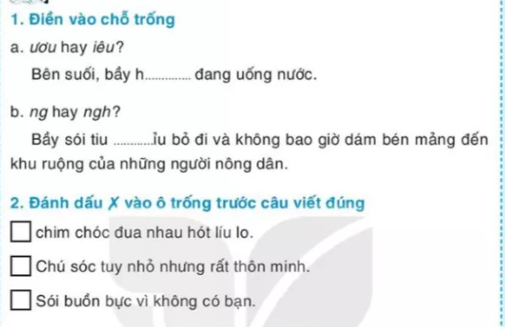
ươu
ngh
x

Slide 8
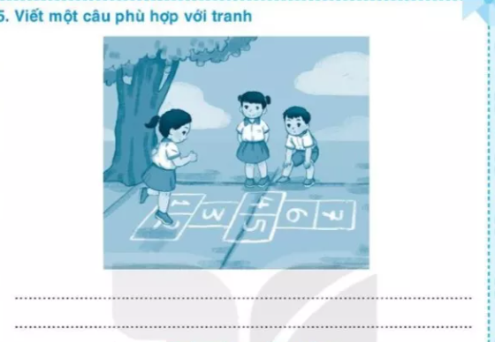
Các bạn đang chơi trò chơi vui vẻ cùng nhau.

Slide 9
Xin chào và hẹn gặp lại!

